Slide 1

NHIỆT LIỆT CHÀO MỪNG QUÝ THẦY CÔ VỀ DỰ TIẾT CHUYÊN ĐỀ MÔN TIN HỌC LỚP 4

Slide 2

KHỞI ĐỘNG

Slide 3



AI NHANH AI ĐÚNG

Slide 4
Cách chơi: Cô giáo chiếu câu hỏi. Sau khi cô giáo đọc xong câu hỏi 2 lượt, khi có hiệu lệnh Bắt đầu, HS nào giơ tay nhanh nhất sẽ được quyền trả lời. Nếu trả lời đúng là người chiến thắng và được thưởng 1 hoa điểm tốt. Nếu trả lời sai sẽ nhường quyền trả lời cho bạn khác.

Slide 5
Câu 1: Để tạo tệp văn bản mới em chọn lệnh nào trong bảng chọn File?
A. New B. Open C. Save

Slide 6
Câu 2: Lệnh Open trong bảng chọn File dùng để làm gì?
A. Lưu tệp văn bản
B. Mở tệp văn bản đã có
C. Tạo tệp văn bản mới

Slide 7
Câu 3: Để lưu văn bản em chọn lệnh nào trong bảng chọn File?
A. New B. Open C. Save

Slide 8
Câu 4: Để lưu văn bản sang tệp mới với tên khác em chọn lệnh nào trong bảng chọn File?
A. New B. Save As C. Save

Slide 9

CHỦ ĐỀ E. ỨNG DỤNG TIN HỌC CHỦ ĐỀ E2. TẬP SOẠN THẢO VĂN BẢN BÀI 3. THỰC HÀNH MỞ TỆP, SOẠN THẢO VÀ LƯU TỆP VĂN BẢN

Slide 10
LUYỆN TẬP

Slide 11

1
Thực hành tạo tệp văn bản mới
LUYỆN TẬP
Thực hành mở tệp và lưu văn bản sang tệp mới
2

Slide 12
LUYỆN TẬP
1
Thực hành tạo tệp văn bản mới

Slide 13
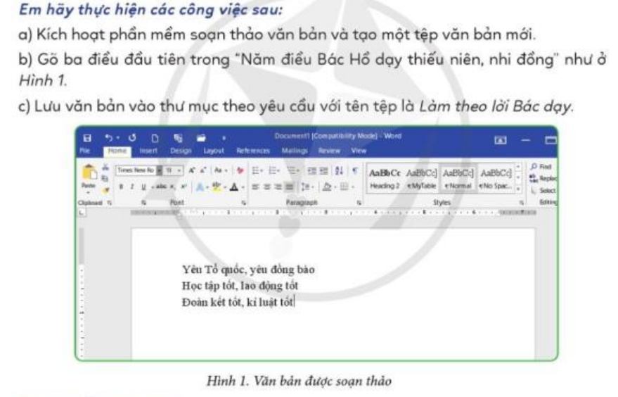

Slide 14

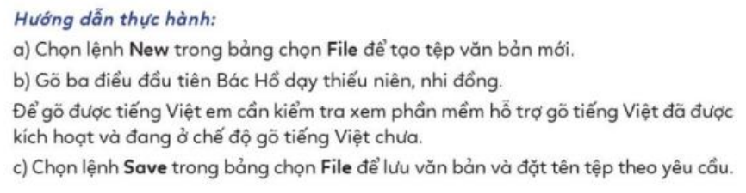
Hướng dẫn thực hành:

Slide 15

Cách làm:
a. Mở phần mềm soạn thảo văn bản. Tạo tệp văn bản mới: File -> New
b. Gõ ba điều đầu tiên Bác Hồ dạy thiếu niên, nhi đồng.
* Chú ý: Kích hoạt phần mềm hỗ trợ gõ tiếng Việt và đặt ở chế độ gõ tiếng Việt (chữ V)
c. Lưu văn bản: File -> Save và đặt tên tệp là Làm theo lời Bác dạy.

Slide 16
LUYỆN TẬP
Tìm hiểu về các thiết bị phần cứng bên trong thân máy
2

Slide 17
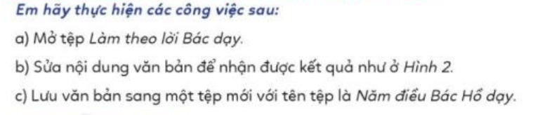

Slide 18


Slide 19
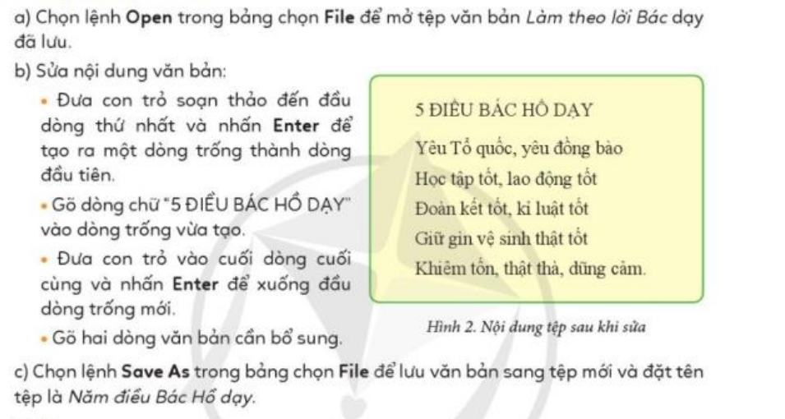
Hướng dẫn thực hành

Slide 20
Cách làm:
a. Mở tệp văn bản: File -> Open rồi chọn tệp Làm theo lời Bác dạy.
b. Sửa nội dung văn bản để nhận được kết quả như ở hình 2.
c. Lưu văn bản sang tệp mới: File -> Save As và đặt tên tệp là Năm điều Bác Hồ dạy.

Slide 21
VẬN DỤNG

Slide 22
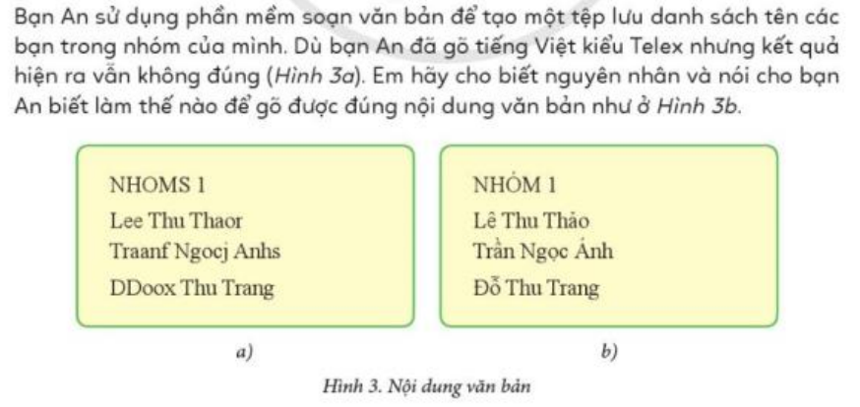

Slide 23
Kết luận
+ Nguyên nhân: Phần mềm hỗ trợ gõ tiếng Việt chưa được kích hoạt hoặc chưa đặt ở chế độ gõ tiếng Việt (chữ V)
+ Cách khắc phục: Cần kích hoạt phần mềm hỗ trợ gõ tiếng Việt và đặt ở chế độ gõ tiếng Việt (chữ V)

Slide 24
XIN CÁM ƠN QUÝ THẦY CÔ GIÁO
VÀ CÁC EM HỌC SINH

